Slide 1
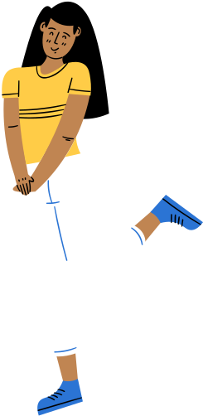
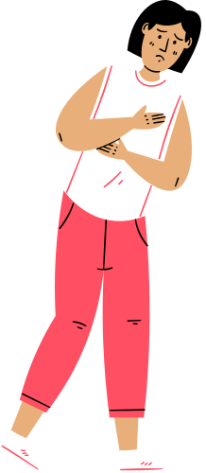
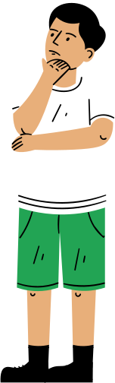
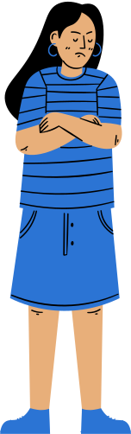
ТРЕНИНГ ДЛЯ РОДИТЕЛЕЙ
«РОЛЬ СЕМЬИ В БОРЬБЕ С БУЛЛИНГОМ»

Slide 2
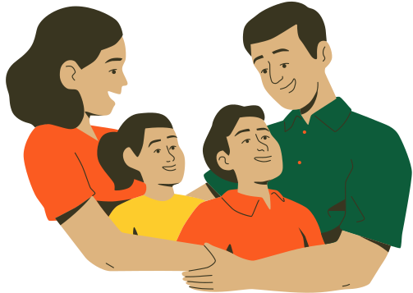
ЦЕЛИ ТРЕНИНГА
Познакомить родителей с формами и признаками буллинга
Показать роль семьи в формировании поведения и мировоззрения ребенка
Научить родителей эффективным способам поддержки ребенка и профилактики буллинга
Дать практические инструменты для взаимодействия с детьми и школой

Slide 3
ЧТО ТАКОЕ
БУЛЛИНГ?
Травля (буллинг) ребенка – систематические (два и более раза) действия унизительного характера, преследование и (или) запугивание, в том числе направленные на принуждение к совершению или отказу от совершения какого-либо действия, а равно те же действия, совершенные публично или с использованием масс-медиа и (или) сетей телекоммуникаций, и (или) онлайн-платформ (кибербуллинг).

Slide 4
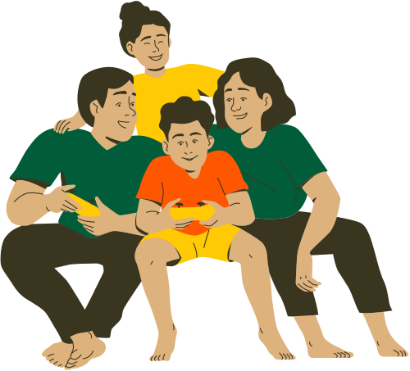
ЧЕМ БУЛЛИНГ
ОТЛИЧАЕТСЯ ОТ
КОНФЛИКТА?
5 ОТЛИЧИЙ
обычного
школьного
конфликта
от травли

Slide 5
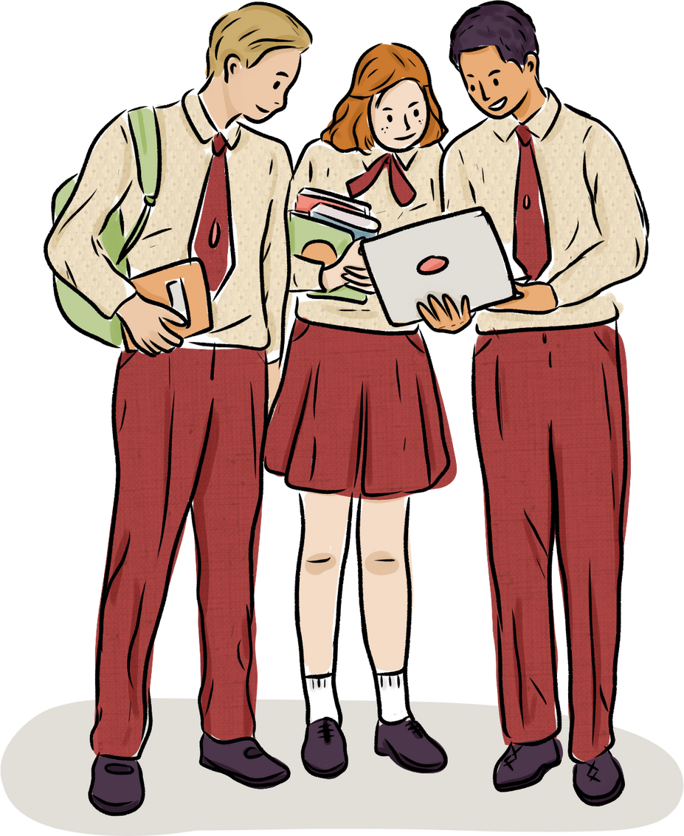




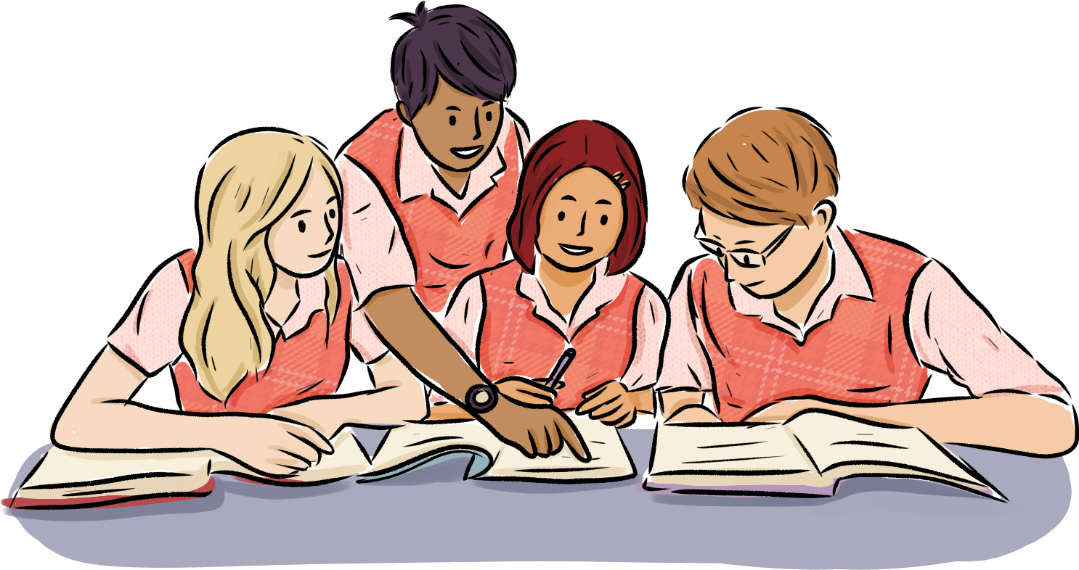


Главное отличие травли от конфликта – неравные силы. В конфликте обе стороны одинаково сильны и могут равноценно влиять на ситуацию. В случае травли жертва ощущает себя беспомощной.
Конфликт чаще возникает спонтанно. Он не планируется заранее и сопровождается выплеском накопившихся эмоций. Травля – это спланированное систематическое унижение одного ребёнка группой других детей.
В конфликте обе стороны ответственны за происходящее.
В случае травли жертва не виновата в случившемся. Она не выбирала такую ситуацию. И стать жертвой может любой ребёнок.
Конфликт длится недолго. Стороны стараются уладить его как можно быстрее. Травля же – регулярно повторяющееся действие, цель которого намеренно унизить жертву, а суть в эмоциональном или физическом насилии.
Конфликт можно разрешить. Это последнее и главное отличие. Травлю, в отличие от конфликта, можно только прекратить (в лучшем случае).

Slide 6
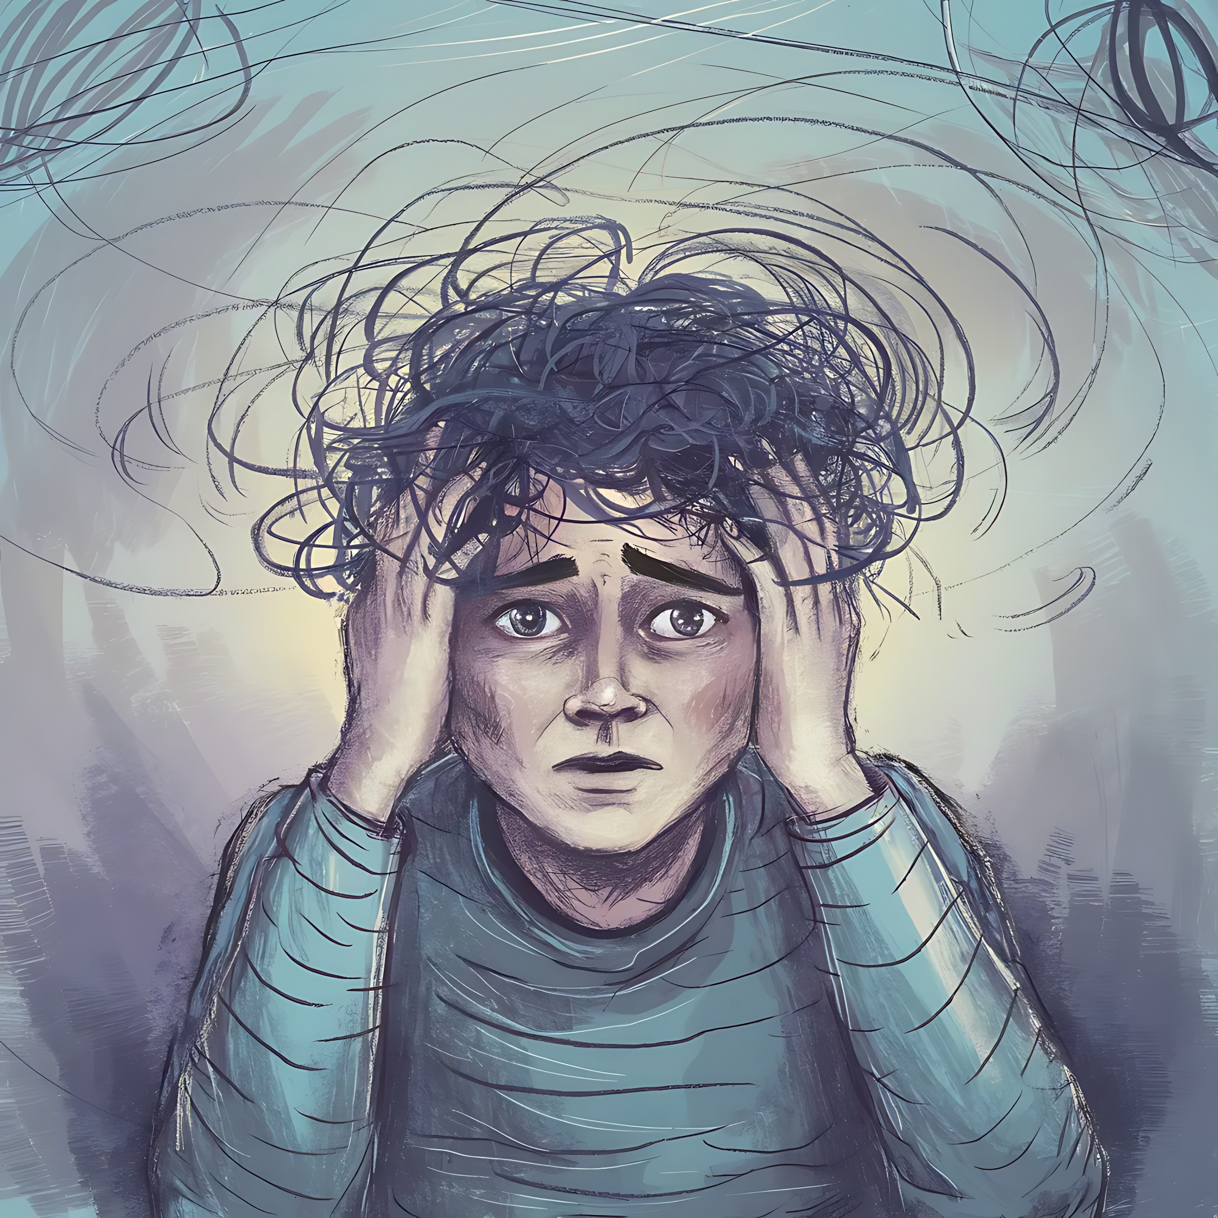
С КАКИМИ ПОСЛЕДСТВИЯМИ МОЖЕТ СТОЛКНУТЬСЯ
ЧЕЛОВЕК, КОТОРЫЙ В ШКОЛЕ
ПОДВЕРГАЛСЯ БУЛЛИНГУ?

Slide 7
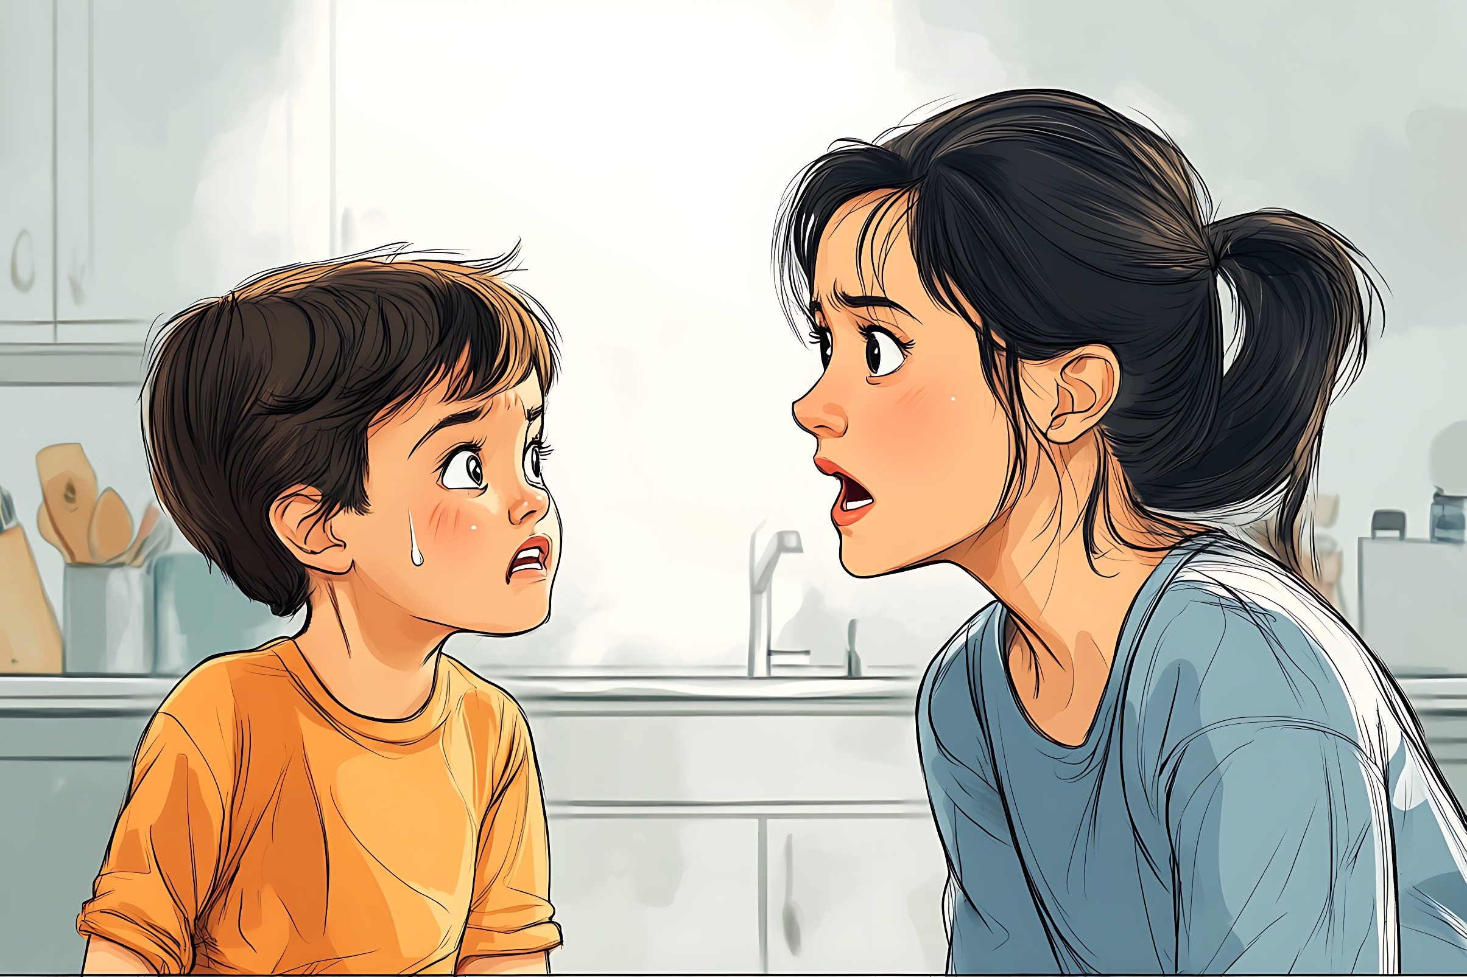
ЕСЛИ РЕАКЦИЯ РЕБЕНКА
НА БУЛЛИНГ БЫЛА
«бей»
ЕСЛИ РЕАКЦИЯ РЕБЕНКА
НА БУЛЛИНГ БЫЛА
«беги» «замри»
ОТНОШЕНИЯ С ОКРУЖАЮЩИМИ

Slide 8
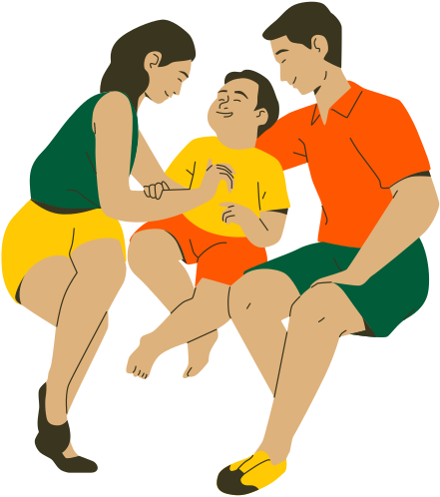

ПРИЗНАКИ
БУЛЛИНГА
У РЕБЕНКА
ПРОБЛЕМЫ С ЕДОЙ ИЛИ СНОМ.
ФИЗИЧЕСКИЕ СИМПТОМЫ
СТРЕМЛЕНИЕ ИЗБЕГАТЬ ДРУЗЕЙ,
ШКОЛУ И СОЦИАЛЬНЫЕ СЕТИ
НЕЖЕЛАНИЕ ГОВОРИТЬ О ДРУЗЬЯХ,
ШКОЛЕ ИЛИ СОЦИАЛЬНЫХ СЕТЯХ
ФИЗИЧЕСКИЕ ПРИЗНАКИ

Slide 9
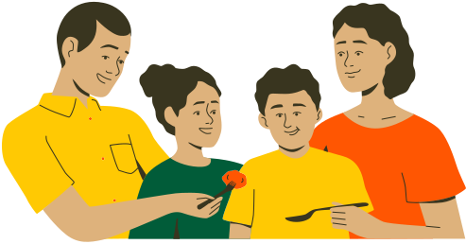
РОЛЬ СЕМЬИ
В ПРОФИЛАКТИКЕ
БУЛЛИНГА

Slide 10
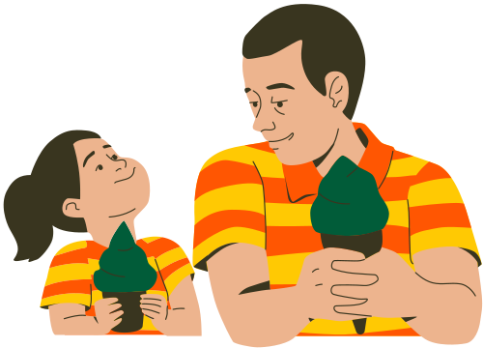
01
ФОРМИРОВАНИЕ БАЗОВОГО ЧУВСТВА БЕЗОПАСНОСТИ
02
РАЗВИТИЕ ЭМПАТИИ И УВАЖЕНИЯ
03
МОДЕЛИРОВАНИЕ ПОВЕДЕНИЯ В КОНФЛИКТЕ
04
ВЛИЯНИЕ НА САМООЦЕНКУ И УВЕРЕННОСТЬ
05
ВОВЛЕЧЕННОСТЬ РОДИТЕЛЕЙ В ШКОЛЬНУЮ ЖИЗНЬ
06
СОЗДАНИЕ ЦЕННОСТНОЙ СИСТЕМЫ

Slide 11
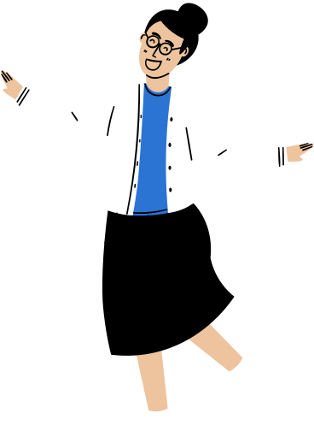
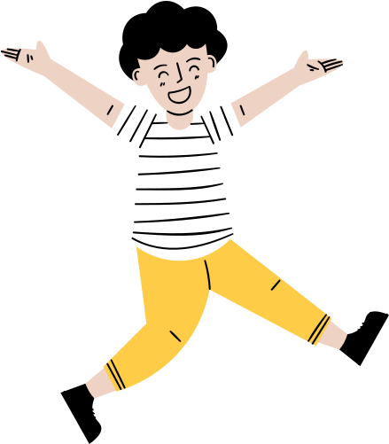
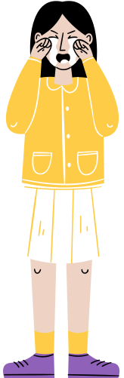
ПРОФИЛАКТИКА
БУЛЛИНГА СО СТОРОНЫ СЕМЬИ
ОТКРЫТОЕ ОБЩЕНИЕ
ВОСПИТАНИЕ ЭМПАТИИ
ЛИЧНЫЙ ПРИМЕР
РАЗВИТИЕ УВЕРЕННОСТИ
В СЕБЕ
ОБСУЖДЕНИЕ КИБЕРБУЛЛИНГА

Slide 12
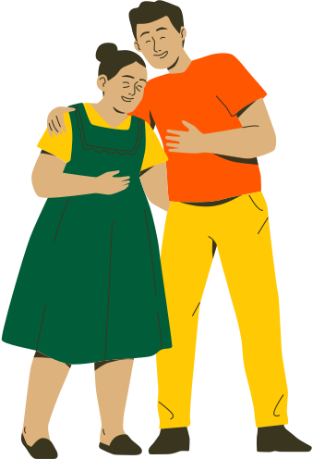
КЕЙСЫ ДЛЯ
ОБСУЖДЕНИЯ
КЕЙC 1. «ЖЕРТВА МОЛЧАНИЯ»
Ситуация. Мальчик 10 лет подвергается насмешкам одноклассников из-за заикания. Он молчит дома, боится рассказать. Родители заняты работой, не замечают изменений. Мальчик стал замкнутым, потерял интерес к учебе.
Обсуждение с родителями.
Как можно было раньше заметить тревожные признаки?
Какие шаги может предпринять семья сейчас?
Какие слова поддержки важны для ребенка?
КЕЙC 2. «АГРЕССОР В КЛАССЕ»
Ситуация. Девочка 12 лет регулярно унижает одноклассниц в чате и в классе. Учитель вызывает родителей. Родители отвечают: «Она у нас лидер, просто характер сильный».
Обсуждение с родителями.
Чем опасна позиция «она просто лидер»?
Как понять причины агрессии? (возможно, модель поведения в семье, неудовлетворенные потребности, желание внимания).
Какие шаги должна предпринять семья, чтобы помочь ребенку изменить поведение?

Slide 13
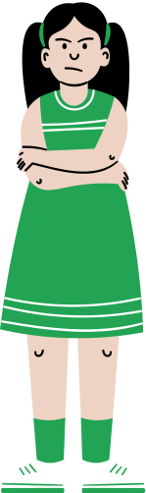
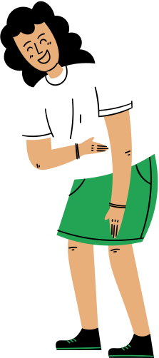
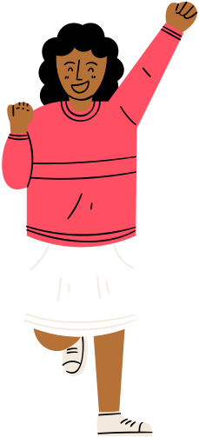
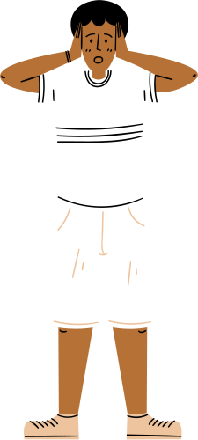
ПРАКТИЧЕСКИЕ ЗАНЯТИЯ
УПРАЖНЕНИЕ 1. «СЕМЕЙНОЕ ЗЕРКАЛО»
(15 МИН.)
УПРАЖНЕНИЕ 2. «ФРАЗЫ ПОДДЕРЖКИ»
(15 МИН.)
УПРАЖНЕНИЕ 3. «БУМАЖНЫЙ ЧЕЛОВЕЧЕК»

Slide 14

КАКОЕ НАКАЗАНИЕ
ВВОДИТСЯ ЗА БУЛЛИНГ
В РЕСПУБЛИКЕ КАЗАХСТАН
Понятие систематической травли «буллинг» было введено в законодательство РК в 2022 году через поправки в закон «О правах ребенка». С 16 июня 2024 года в Казахстане вступили в силу прямые нормы, устанавливающие ответственность за буллинг несовершеннолетних. Кодекс об административных правонарушениях (далее - КоАП) дополнили специальной статьёй 127-2 «Травля (буллинг, кибербуллинг) несовершеннолетнего».
ОНА ПРЕДУСМАТРИВАЕТ:
- Первый случай буллинга: предупреждение либо штраф в размере 10 МРП (месячных расчётных показателей).
- Повторный случай в течение года: штраф повышается до 30 МРП.
- Если травлю совершил подросток 12–15 лет: административная санкция (предупреждение или штраф) налагается на родителей или законных представителей ребёнка в размере 10 МРП. Подростки с 16 лет несут ответственность лично, хотя фактически штраф за них при необходимости также уплатят родители в порядке субсидиарной ответственности.
- Отсутствие ответственности малолетних: дети младше 12 лет не подпадают под административные наказания – для них возможны лишь меры воспитательного воздействия в рамках школы.

Slide 15
Об утверждении Правил профилактики травли (буллинга) ребенка. Приказ Министра просвещения Республики Казахстан от 21 декабря 2022 года № 506. Зарегистрирован в Министерстве юстиции Республики Казахстан 21 декабря 2022 года № 31180.
https://adilet.zan.kz/rus/docs/V2200031180

Slide 16
ИТОГ ТРЕНИНГА

